Slide 1

"Учись, чтобы знать!
Знать, чтобы уметь!
Уметь, чтобы делать!
Делать, чтобы улучшать мир."

Slide 2


Slide 3
Чему учит данный фильм?
Что необходимо знать и уметь при работе с оборудованием?

Slide 4
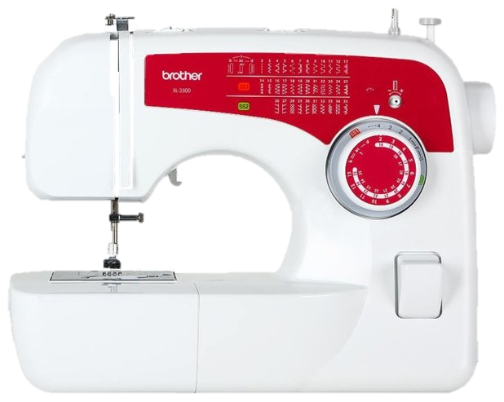
Тема урока: «Бытовая швейная машина и её устройство»

Slide 5

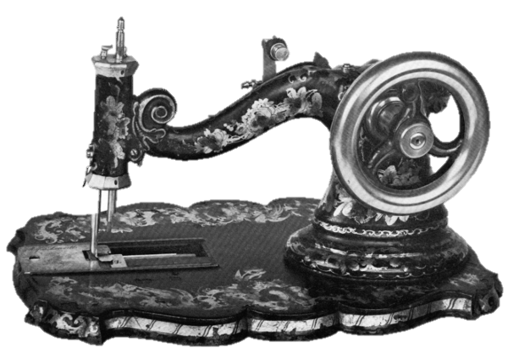
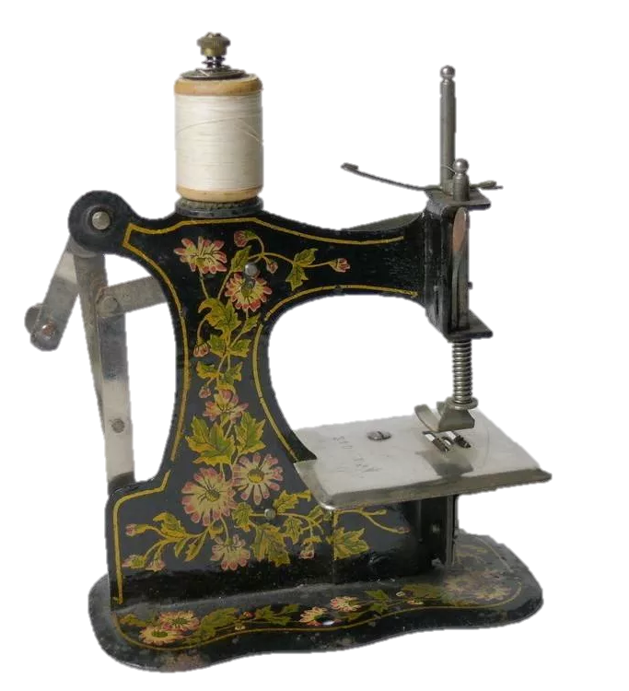
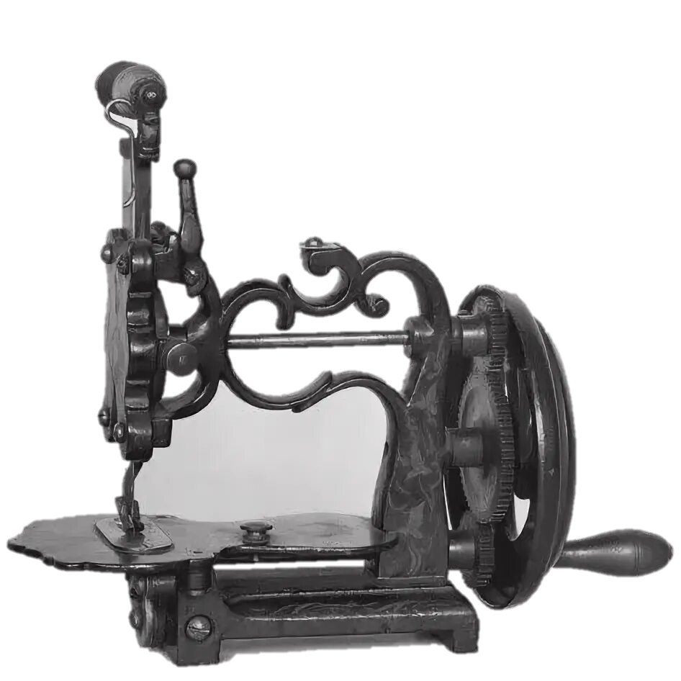

Slide 6
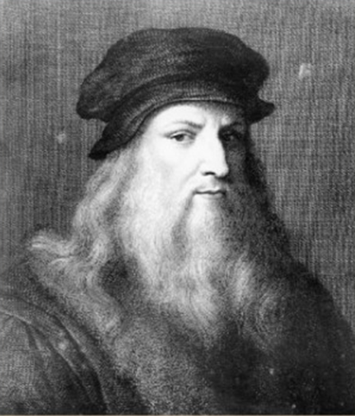
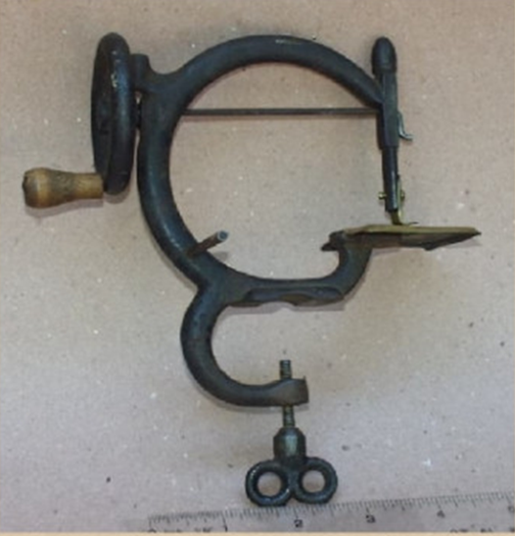
Первый проект швейной машины был предложен в конце 15 века Леонардом да Винчи

Slide 7
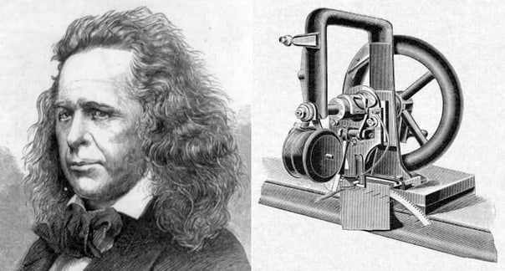
Немец Карл Вензенталь изобрел машину, копирующую ручной стежок.

Slide 8
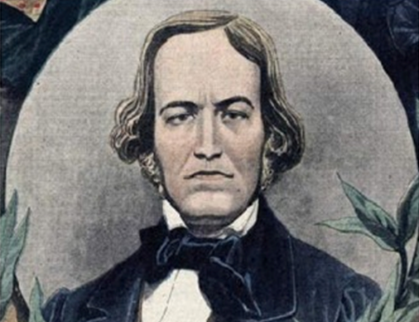
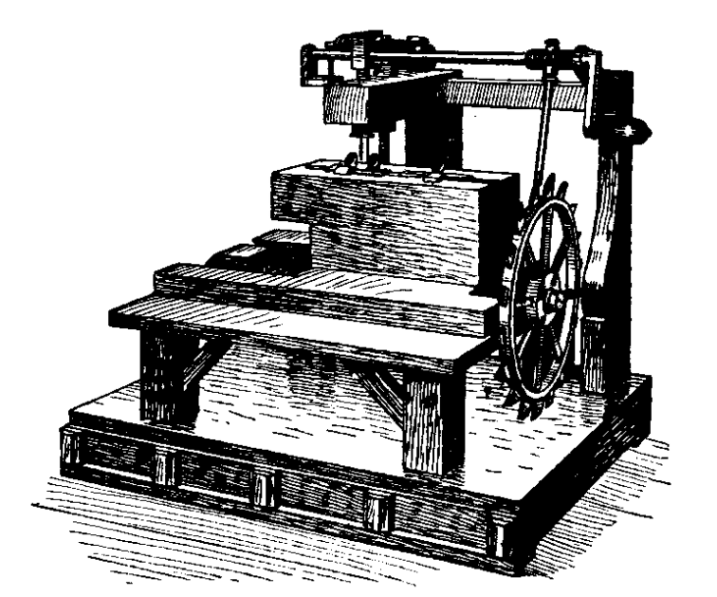
в 1790 году англичанин Томас Сент создал машинку, предназначенную для шитья сапог

Slide 9
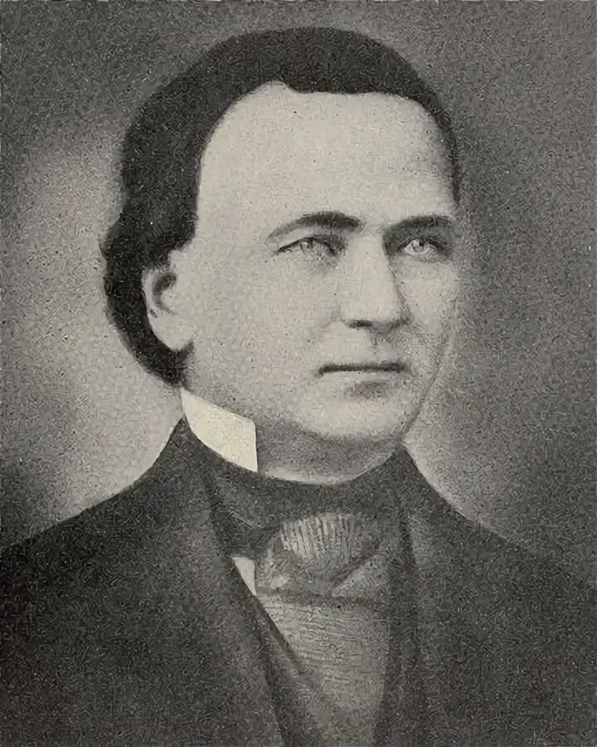
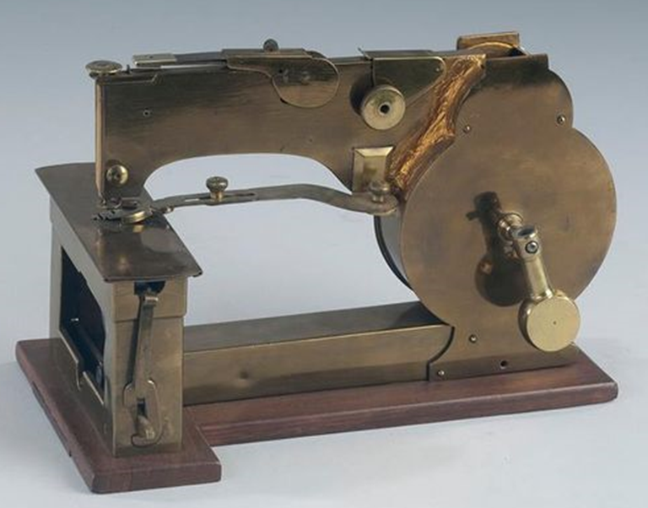
Американец Уолтер Хант изобрёл первую машину челночного стежка.

Slide 10
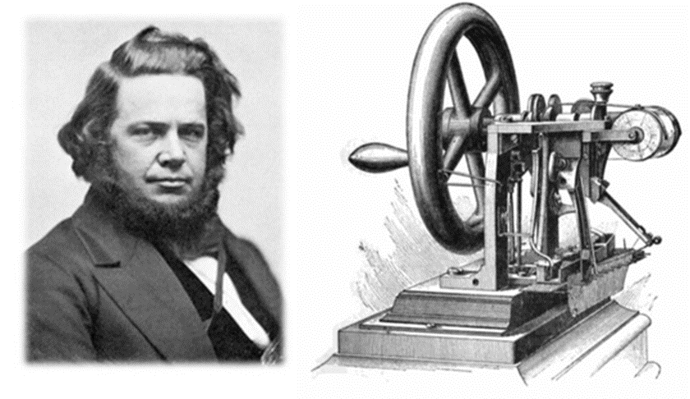
Швейная машина Элиаса Хоу 1845г.

Slide 11
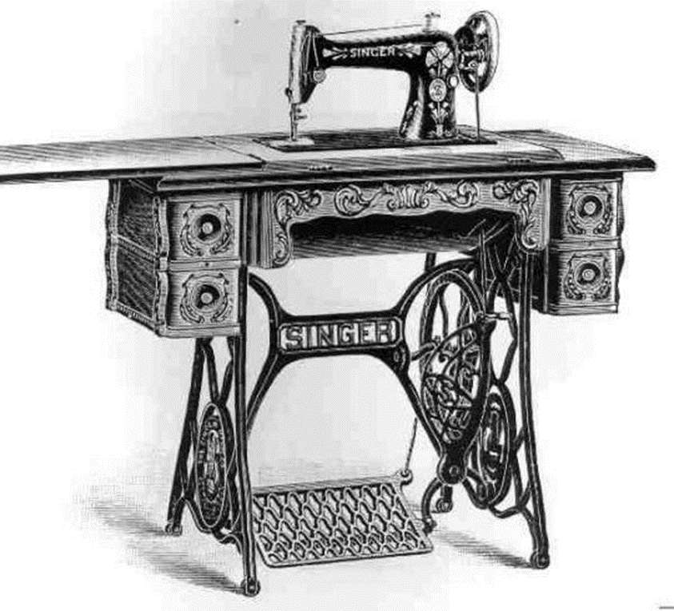
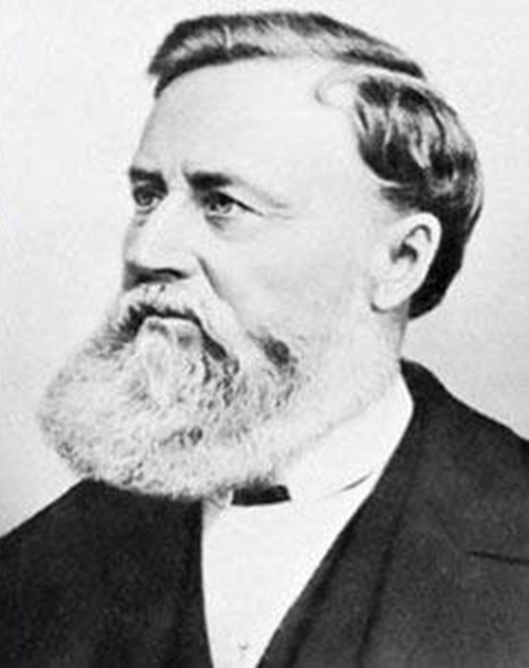
Исаак Зингег изобретатель самой известной швейной машины в мире

Slide 12
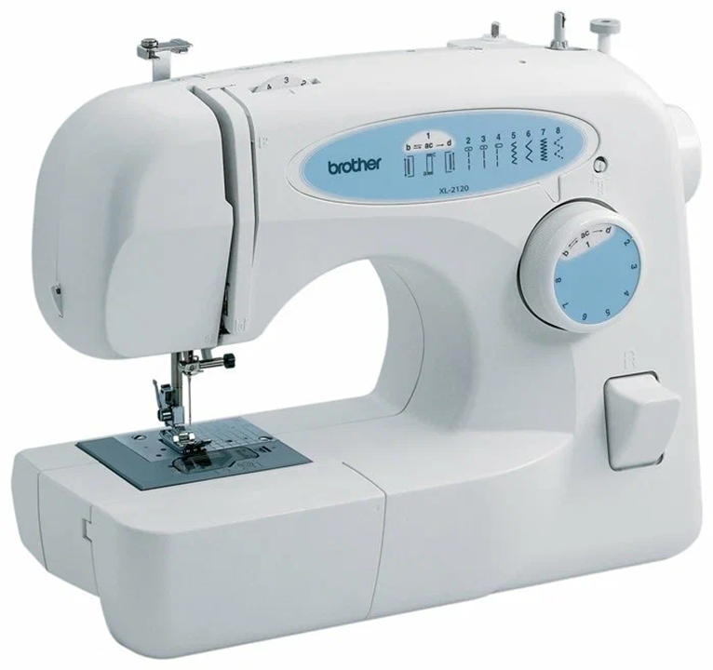
5
4
6
2
7
3
1

Slide 13
нитенаправитель
4
5
4
стержень для катушки
5
6
маховое колесо
6
рычаг обратного хода
7
2
7
прижимная лапка
1
3
иглодержатель
3
1
игольная пластина
2

Slide 14
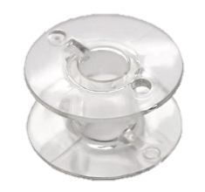
Устройство намотки шпульки
Регулятор натяжения верхней нити
Рукав
Регулятор выбора вида строчки
Рычаг подъема лапки
Стойка рукава
Платформа

Slide 15
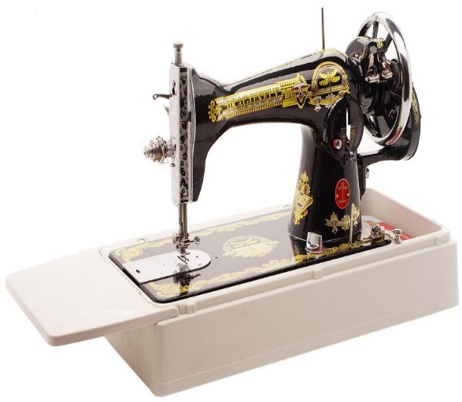
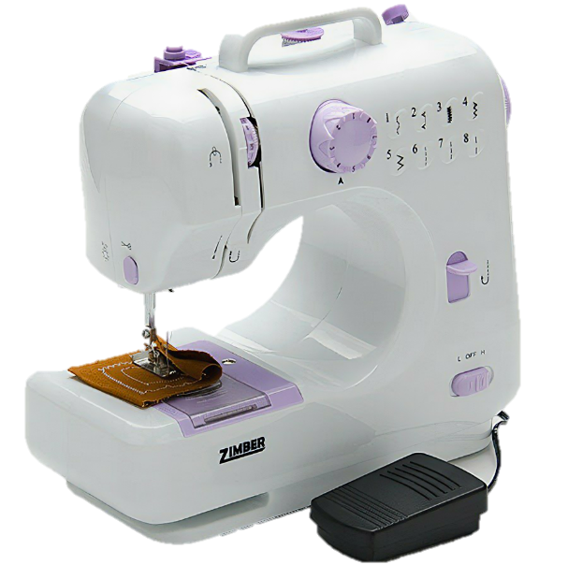
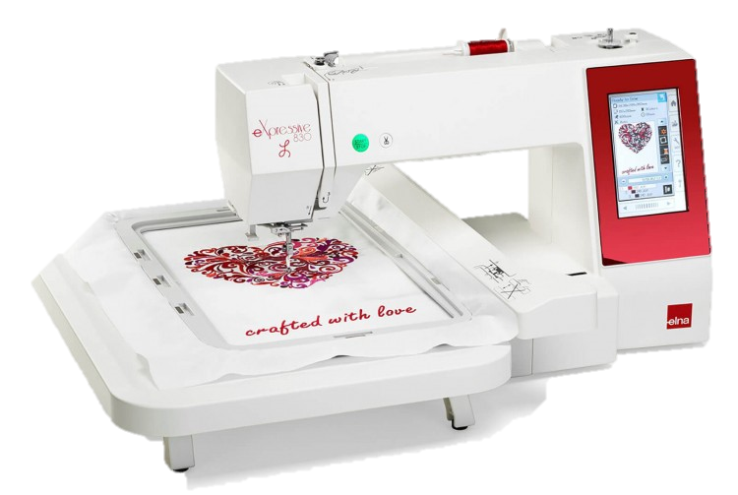
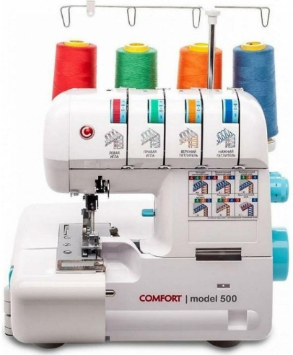

Slide 16
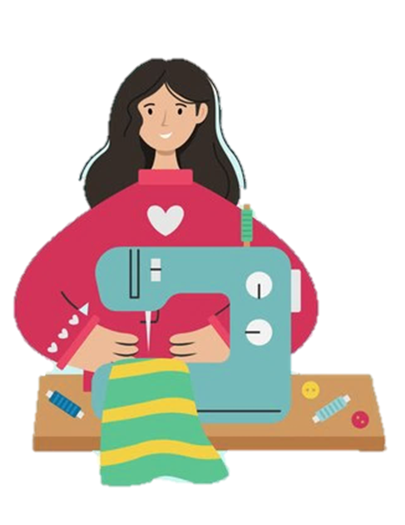
Простой ремонт одежды
Шитье одежды средней сложности
Создание уникальной одежды с вышивкой
Профессиональная обработкой краев

Slide 17
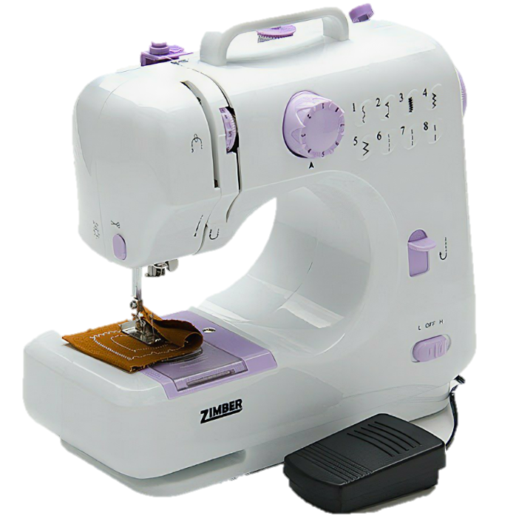


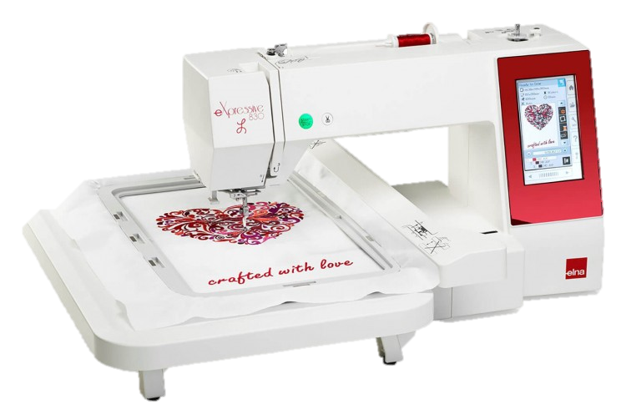
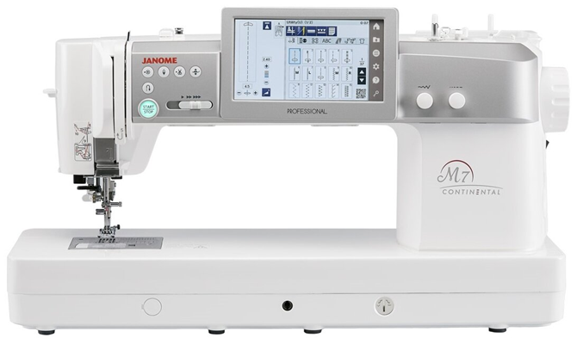
Простой ремонт одежды
Шитье одежды средней сложности
Создание уникальной одежды с вышивкой
профессиональная обработкой краев

Slide 18

Давайте посчитаем
Мария - начинающая швея, которая шьёт платья для кукол. Её швейная машина делает 400 стежков в минуту. Мария планирует сшить два платья, каждое из которых требует разного подхода. Первое платье Мария решила украсить оборкой, требующей 1200 стежков. Для второго платья она выбрала кружево длиной 80 см, при этом на каждый сантиметр кружева необходимо 50 стежков.
Вопрос : Сколько стежков сделает машина за 5 минут?
Решение: 400 х 5 = 2000 стежков

Slide 19
Давайте посчитаем
Мария - начинающая швея, которая шьёт платья для кукол. Её швейная машина делает 400 стежков в минуту. Мария планирует сшить два платья, каждое из которых требует разного подхода. Первое платье Мария решила украсить оборкой, требующей 1200 стежков. Для второго платья она выбрала кружево длиной 80 см, при этом на каждый сантиметр кружева необходимо 50 стежков.
Вопрос : Сколько времени в минутах понадобится машине, чтобы пришить оборку?
Решение: 1200 : 400 = 3 минуты.

Slide 20
Давайте посчитаем
Мария - начинающая швея, которая шьёт платья для кукол. Её швейная машина делает 400 стежков в минуту. Мария планирует сшить два платья, каждое из которых требует разного подхода. Первое платье Мария решила украсить оборкой, требующей 1200 стежков. Для второго платья она выбрала кружево длиной 80 см, при этом на каждый сантиметр кружева необходимо 50 стежков.
Вопрос: Сколько всего стежков потребуется, чтобы пришить кружево?
Решение: 80 х 50 = 4000 стежков.

Slide 21
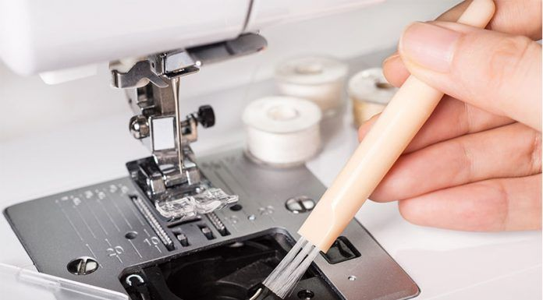
Как правильно ухаживать за швейной машинкой?
Какие ткани рекомендуется использовать?
Как осуществлять смазку трущихся деталей специальным маслом?
Что необходимо делать при обнаружении неисправностей?

Slide 22
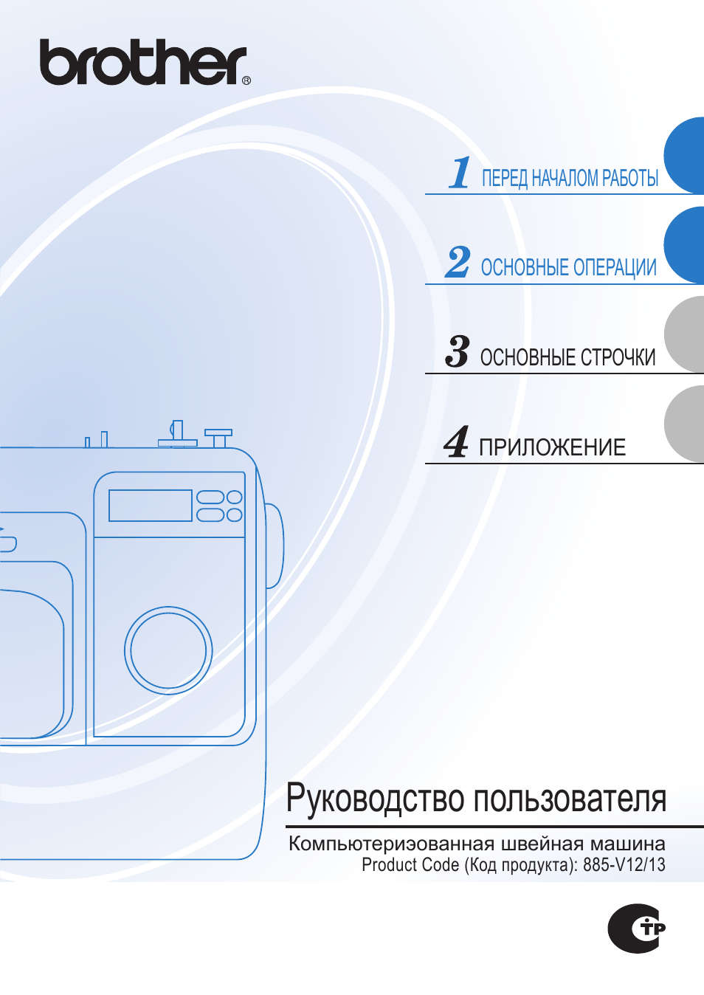

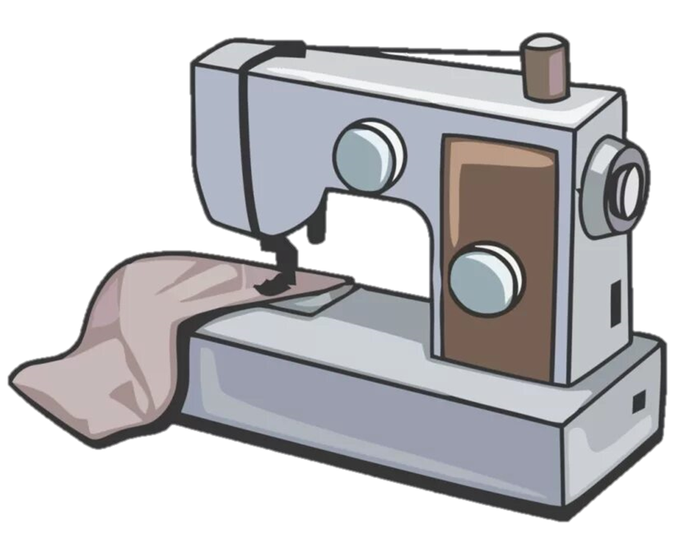

Бригада на вызов
Бригада № 1 - ПРОПУСК СТЕЖКОВ
Бригада № 2 - ИГЛА СЛОМАЛАСЬ
Бригада № 3 - ТКАНЬ МНЕТСЯ

Slide 24

Кто изобрёл первую швейную машину современного типа?

Slide 25
Какую функцию выполняет игла?

Slide 26
Что именно в конструкции швейной машины Элиаса Хоу было инновационным по сравнению с предыдущими изобретениями?

Slide 27
Правильно ли я понимаю, что нитенаправитель помогает нити правильно идти к игле?

Slide 28
Почему игла должна быть острой?

Slide 29
Какова функция рычага (кнопки)обратного хода?

Slide 30
Как определить, каким образом лучше поступить, если возникли проблемы с работой швейной машины?

Slide 31
Почему важно ухаживать за швейной машиной?

Slide 32
Представьте, что швейная машина умеет говорить. Что бы она сказала?

Slide 33
Как можно улучшить конструкцию швейной машины?

Slide 34
Где сегодня используются швейные машины, кроме пошива одежды?

Slide 35
Что нужно сделать, чтобы поменять иглу?

Slide 36

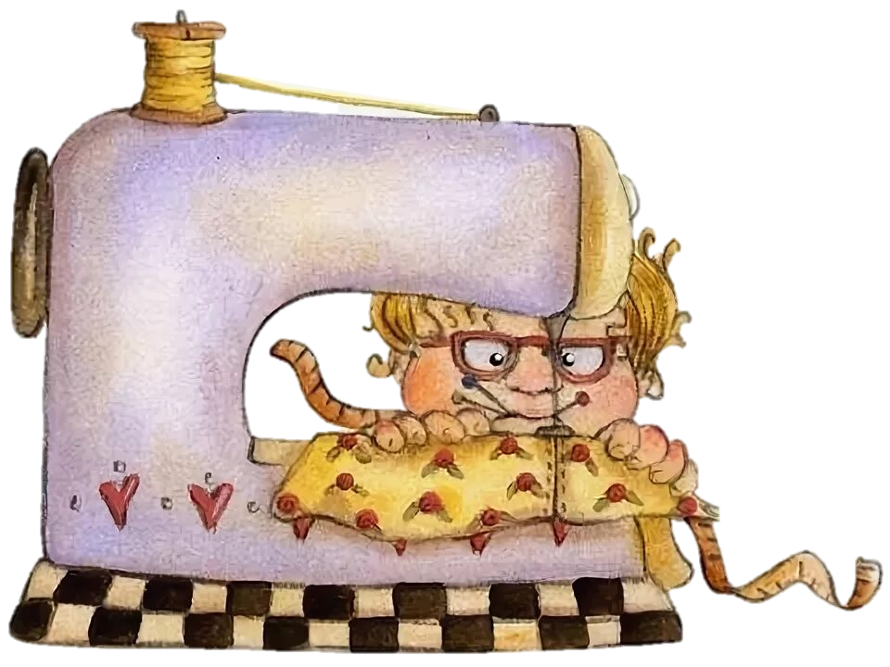

Slide 37
Рефлексия
Урок понравился
Остались вопросы
Урок не понравился

